Slide 1
Исполнение бюджета муниципального образования Петушинский район за 2018 год

Slide 2
Основные показатели исполнения бюджета
МО «Петушинский район», тыс.руб.
Доходы бюджета
Расходы бюджета
Дефицит бюджета
Факт 2017 | Факт 2018
1 261 451,67 | 1 446 497,81
Факт 2017 | Факт 2018
1 221 698,50 | 1 538 470,93
Факт 2017 | Факт 2018
39 753,17 | -91 973,13
 | 2018 год план | 2018 год факт | % исполне ния | Динамика к 2017 году (%)
Доходы | 1 477 675,98 | 1 446 497,80 | 97,89 | +14,67
Расходы | 1 594 672,18 | 1 538 470,93 | 96,48 | +25,93
Дефицит(-) Профицит (+) | -116 996,20 | -91 973,13
Объем муниципального долга составил 129 171,5 тыс.рублей или 8,92 % от объема налоговых и неналоговых доходов бюджета района

Slide 3
Структура исполнения доходов бюджета МО «Петушинский район» за 2018 год
НАИМЕНОВАНИЕ ДОХОДОВ | Утверждено, тыс.руб. | Исполнено, тыс.руб | % исполне- ния
Налоговые и неналоговые доходы | 543 755,35 | 555 055,87 | 102,08
Налог на доходы физических лиц | 410 000,00 | 421 088,48 | 102,70
Акцизы по подакцизным товарам (продукции), производимым на территории РФ | 18 266,70 | 18 548,01 | 101,54
Налоги на совокупный доход | 59 621,83 | 59 558,79 | 99,89
Государственная пошлина | 8 200,00 | 8 270,61 | 100,86
Доходы от использования имущества, находящегося в гос. и муниципальной собственности | 13 105,00 | 13 132,97 | 100,21
Платежи за пользование природными ресурсами | 6 839,00 | 6 800,69 | 99,44
Доходы от оказания платных услуг и компенсации затрат | 1 100,00 | 1 153,93 | 104,90
Доходы от продажи материальных и нематериальных активов | 23 116,45 | 22 887,01 | 99,01
Штрафы, санкции, возмещение ущерба | 3 459,95 | 3 566,62 | 103,08
Прочие неналоговые доходы | 46,42 | 48,77 | 105,06
Безвозмездные поступления | 933 920,63 | 891 441,93 | 95,45
Дотации от других бюджетов бюджетной системы РФ | 28 719,00 | 28 719,00 | 100,00
Субсидии от других бюджетов бюджетной системы РФ | 355 146,18 | 312 688,60 | 88,05
Субвенции от других бюджетов бюджетной системы РФ | 486 332,80 | 486 321,68 | 100,00
Иные межбюджетные трансферты | 64 820,69 | 64 810,69 | 99,98
Возврат остатков субсидий, субвенций и иных межбюдж. трансф., имеющих цел.назначение прошлых лет | 1 098,04 | 1 098,04 | 100,00

Slide 4
Структура налоговых доходов бюджета МО «Петушинский район» за 2018 год, тыс.руб.

Slide 5
Структура неналоговых доходов бюджета МО «Петушинский район» за 2018 год, тыс.руб.

Slide 6
Структура безвозмездных поступлений бюджета МО «Петушинский район» за 2018 год, тыс.руб.

Slide 7
Динамика поступлений собственных доходов бюджета МО «Петушинский район», тыс.руб.

Slide 8
Структура исполнения бюджета МО «Петушинский район» по расходам
в 2018 году, тыс. руб.

Slide 9
Динамика расходов бюджета МО «Петушинский район», тыс.руб.

Slide 10
Исполнение бюджета МО «Петушинский район» по расходам
в 2018 году, тыс. руб.
Наименование расходов | Утверждено, тыс.руб. | Исполнено, тыс.руб. | % исполнения
Общегосударственные вопросы | 74 824,95 | 74 243,10 | 99,22
Национальная безопасность и правоохранительная деятельность | 11 361,20 | 11 330,58 | 99,73
Национальная экономика | 85 269,06 | 79 956,12 | 93,77
Жилищно-коммунальное хозяйство | 7 423,02 | 7 417,58 | 99,93
Охрана окружающей среды | 30 630,20 | 0,00 | 0,00
Образование | 1 057 121,47 | 1 046 203,47 | 98,97
Культура, кинематография | 45 912,30 | 45 607,62 | 99,34
Социальная политика | 93 337,81 | 93 009,24 | 99,65
Физическая культура и спорт | 167 760,45 | 159 672,11 | 95,18
Средства массовой информации | 5 235,40 | 5 235,40 | 100,00
Обслуживание государственного и муниципального долга | 141,92 | 141,31 | 99,57
Межб.трансферты общего характера бюджетам субъектам РФ и муниципальных образований | 15 654,40 | 15 654,40 | 100,00
ИТОГО | 1 594 672,19 | 1 538 470,93 | 96,48

Slide 11
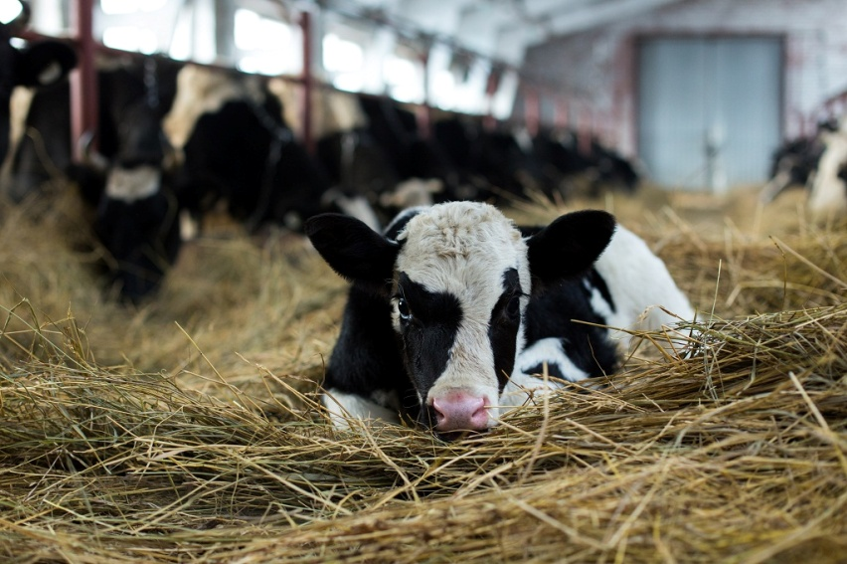
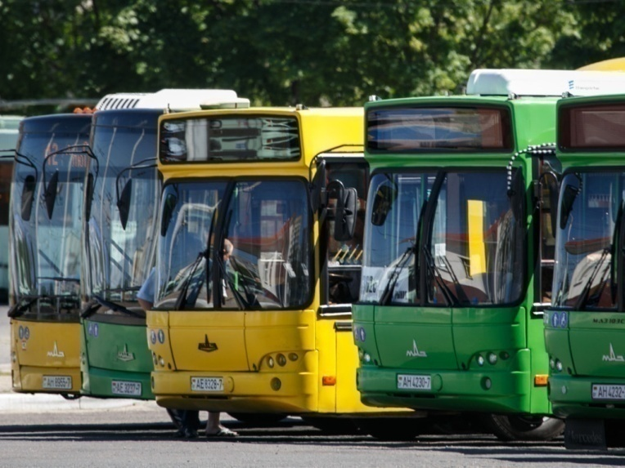
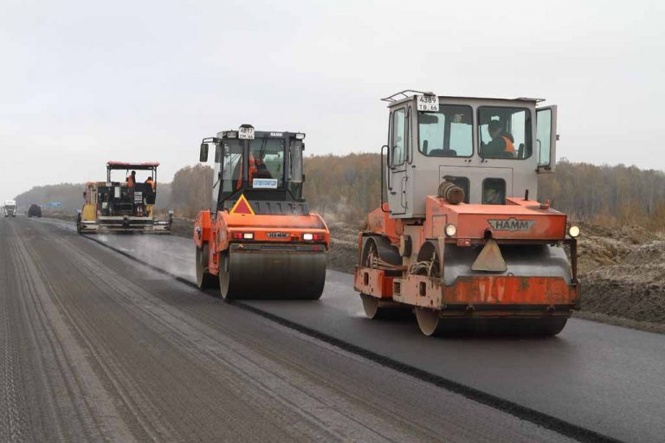
Расходы бюджета муниципального образования «Петушинский район» на национальную экономику в 2018 году
Сельское хозяйство
3 223,80 тыс. руб.
Транспорт
2 268,25 тыс. руб.
Другие вопросы в области национальной экономики 1 715,52 тыс. руб.
Дорожное хозяйство
72 748,55 тыс. руб.

Slide 12
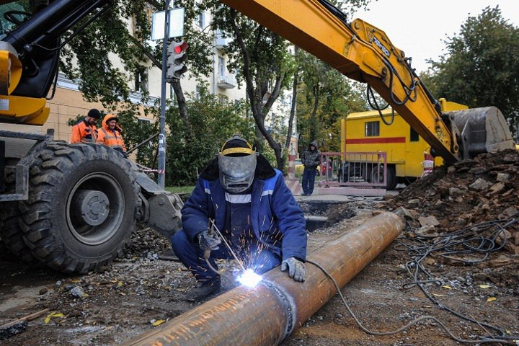
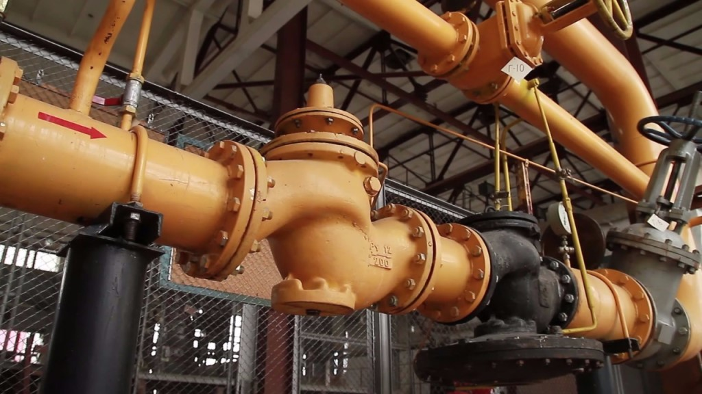
Расходы бюджета муниципального образования «Петушинский район» на жилищно-коммунальное хозяйство в 2018 году
Жилищное хозяйство
444,64 тыс. руб.
Коммунальное хозяйство
6 654,31 тыс. руб.
Другие вопросы в области жилищно-коммунальное хозяйства 318,64 тыс. руб.

Slide 13
Расходы бюджета муниципального образования «Петушинский район»
на образование в 2018 году
Наименование расходов | Исполнено, тыс.руб.
Дошкольное образование | 297 067,28
Общее образование | 625 063,97
Начальное профессиональное образование | 73 935,78
Молодежная политика и оздоровление детей | 14 918,48
Другие вопросы в области образования | 35 217,96
ИТОГО | 1 046 203,47

Slide 14
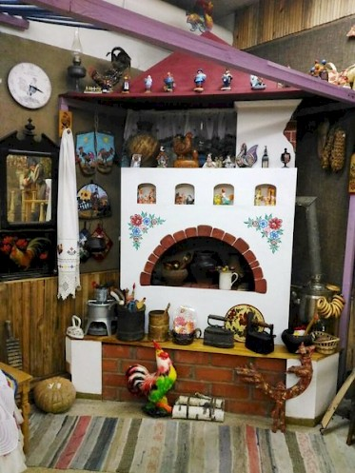
Расходы бюджета муниципального образования «Петушинский район»
на культуру в 2018 году
Наименование расходов | Сумма, тыс.руб.
Обеспечение деятельности МБУК «Районный Центр прикладного и художественного творчества» и МБУ «Петушинский районный Дом культуры» | 13 955,75
Обеспечение деятельности МБУ «Музей Петуха» | 762,81
Комплектование книжных фондов муниципальных общедоступных библиотек | 329,5
Обеспечение деятельности библиотек | 10 419,74
Обеспечение деятельности детских музыкальных, художественных школ и школ искусств | 50 210,42
Приобретение музыкальных инструментов для детских школ искусств | 1 506,00
Другие вопросы в области культуры | 11 001,55

Slide 15
Расходы бюджета муниципального образования «Петушинский район»
на социальную политику в 2018 году
Наименование расходов | Исполнено, тыс.руб.
Социальная поддержка детей-инвалидов дошкольного возраста | 504,0
Компенсация части родительской платы за присмотр и уход за детьми в образовательных организациях | 19 675,0
Содержание ребенка в семье опекуна и приемной семье, а также вознаграждение, причитающееся приемному родителю | 30 891,3
Обеспечение полномочий по организации и осуществлению деятельности по опеке и попечительству | 1 744,3
Пенсия за выслугу лет муниципальным служащим и лицам, замещавшим муниципальные должности | 3 219,66
Мероприятия по улучшению жилищных условий граждан, проживающих в сельской местности | 43,15
Обеспечение жильем многодетных семей | 1 597,11
Обеспечение равной доступности услуг общественного транспорта для отдельных категорий граждан | 504,28
Строительство социального жилья и приобретение жилых помещений для граждан, нуждающихся в улучшении жилищных условий | 2 995,98
Обеспечение жильем молодых семей | 3 174,46
Предоставление жилищных субсидий государственным гражданским служащим Владимирской области, работникам государственных учреждений | 890,76
Дополнительная социальная выплата молодой семье при рождении (усыновлении) одного ребёнка | 207,84
Предоставление жилых помещений детям-сиротам и детям, оставшимся без попечения родителей | 27 075,11
Другие вопросы в области социальной политики | 35,96

Slide 16
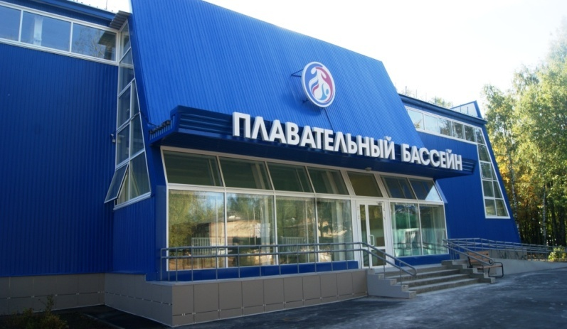
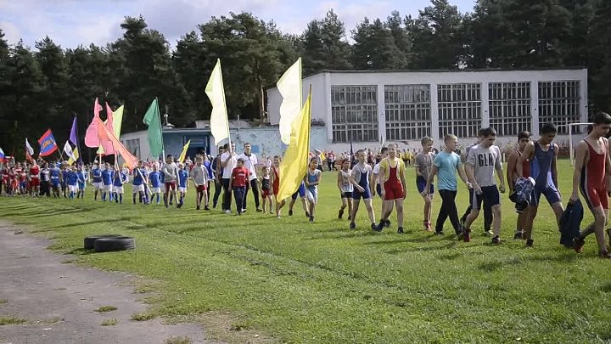
Расходы бюджета муниципального образования «Петушинский район»
на физическую культуру и спорт в 2018 году
Физическая культура
23 628,19 тыс. руб.
Массовый спорт
136 043,92 тыс. руб.

Slide 17
Расходы бюджета муниципального образования «Петушинский район»
на средства массовой информации в 2018 году
Телевидение и радиовещание
3 440,40 тыс. руб.
Периодическая печать и издательства
1 795,00 тыс. руб.

Slide 18
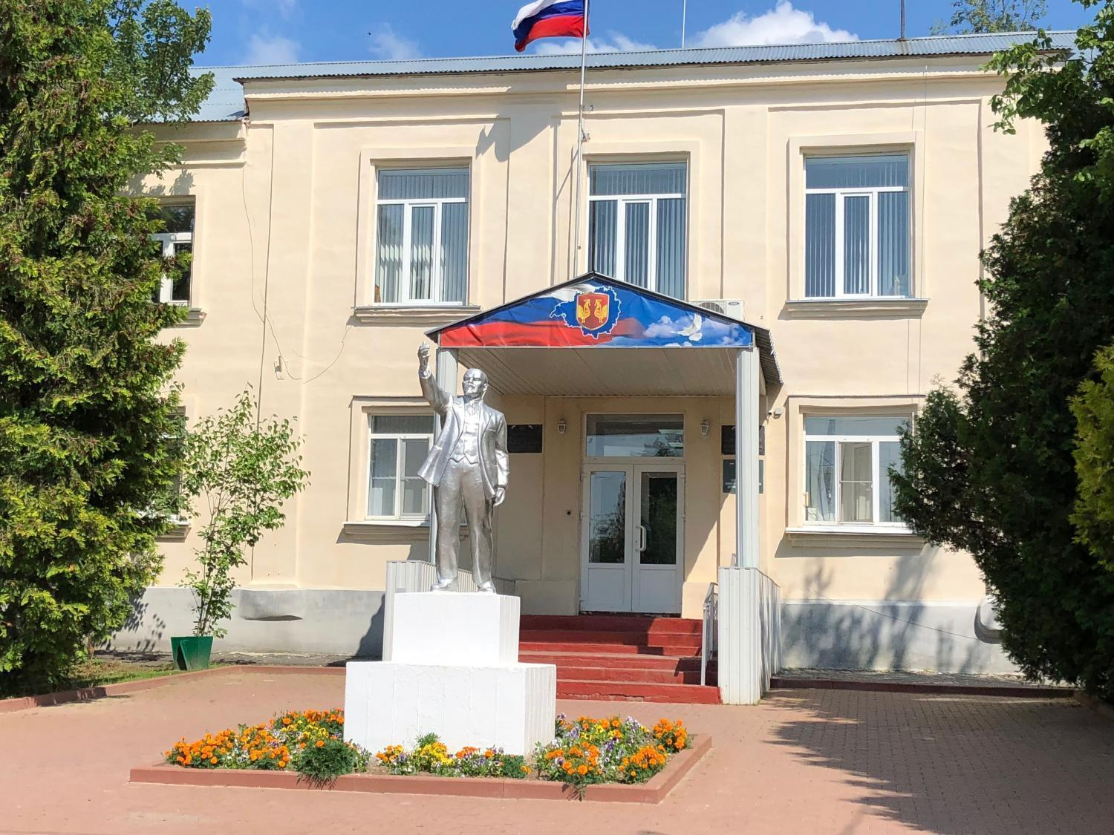
КОНТАКТНАЯ ИНФОРМАЦИЯ
Финансовое управление администрации
Петушинского района Владимирской области
Адрес: 601144,
Владимирская область,
Петушинский район,
г. Петушки,
Советская площадь, дом 5
Тел.: 8(49243) 2-17-90
e-mail: bud@petushki.info

